Slide 1
Тема: МЫ ПЕРВЫЕ В КОСМОСЕ
Цели:
-формировать первые представления детей о космосе, о первом космонавте, побывавшем в космосе, о подготовке космонавтов к полету, о быте космонавтов во время полета;
-развивать познавательный интерес к окружающему миру:
- воспитывать гордость за космонавтов и космонавтику России.

Slide 2
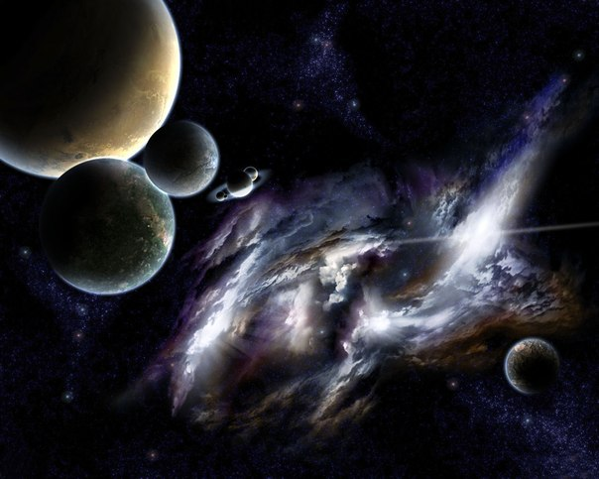
Еще с давних времен люди стали думать над вопросами: «Что такое космос? Если жизнь на других планетах кроме планеты Земля?» И тогда ученые и конструкторы создали первый космический корабль «Восток». Космический корабль – это сложная техническая система. И прежде чем посадить в него человека технику надо проверить.

Slide 3
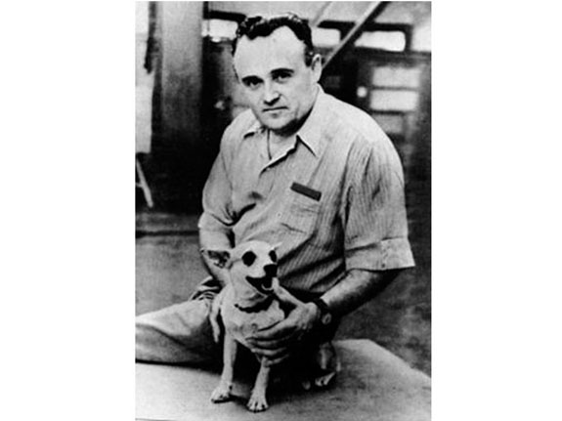
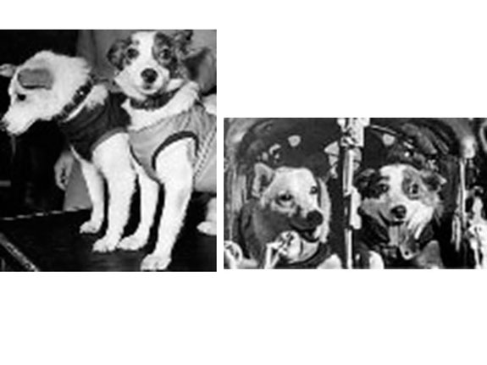
Прежде чем человек полетел в космос, там побывали животные. Первой в космос отправилась собака Лайка. В то время люди ещё очень мало знали о космосе, а космические аппараты ещё не умели возвращать с орбиты. Поэтому Лайка навсегда осталась в космическом пространстве.
Через 3 года после неудачного полета собаки Лайки, в космос отправляются уже две собаки – Белка и Стрелка. В космосе они пробыли всего один день и удачно приземлились на Землю.

Slide 4
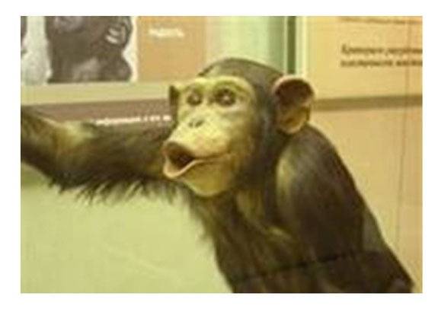
Кроме России космосом интересовались так же и американцы. Они так же использовали животных для испытания новой ракетной техники. Первой в Америке, на ракете «Рэд-Стоун», в космос полетела обезьянка

Slide 5
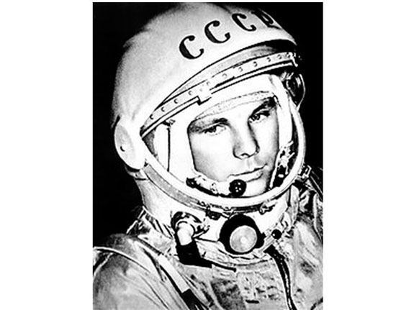
После удачного полета в космос животных, стала открытой дорога человеку к звёздам. Через 8 месяцев на таком же космическом корабле, на котором летали собаки Белка и Стрелка , в космос отправился и человек. 12 апреля 1961 года в 6:07 с космодрома Байконур стартовала ракета-носитель «Восток». Впервые в мире космический корабль с человеком на борту ворвался в просторы Вселенной.

Slide 6
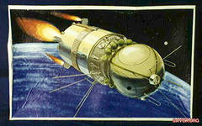
Корабль пилотировал советский космонавт Юрий Алексеевич Гагарин. Он был первым человеком, который собственными глазами увидел, что Земля действительно круглая, действительно большей частью покрыта водой и действительно великолепна.
На космическом корабле Восток-1 старший лейтенант Юрий Алексеевич Гагарин один раз облетел вокруг Земли

Slide 7
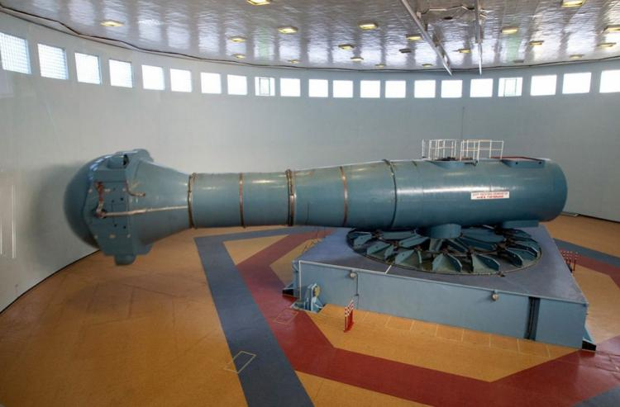
Для тренировок космонавтов используют тренажер – центрифугу В этой огромной, 18-метровой кегле создаются перегрузки, которые космонавт испытывает во время полета. Сама она вращается по кругу, голова ее тоже вращается, внутри головы вращается кабина, а внутри кабины вращается кресло с космонавтом

Slide 8
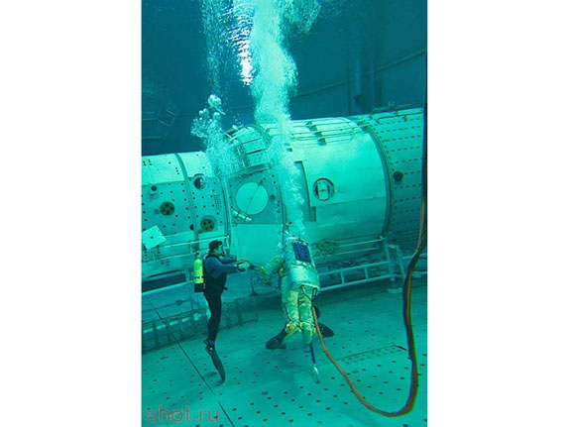
Когда проводятся тренировки под водой, станцию вместе с платформой, подготавливаемыми космонавтами и водолазами опускают под воду, в гидро бассейн

Slide 9
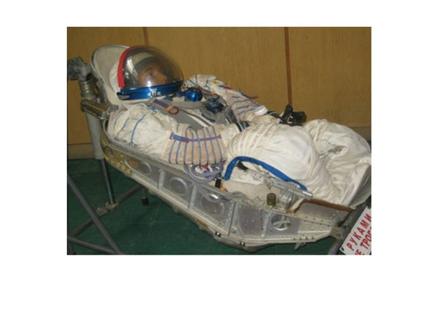
При запуске и спуске ракеты космонавты ложатся в специальное «Ложе».

Slide 10
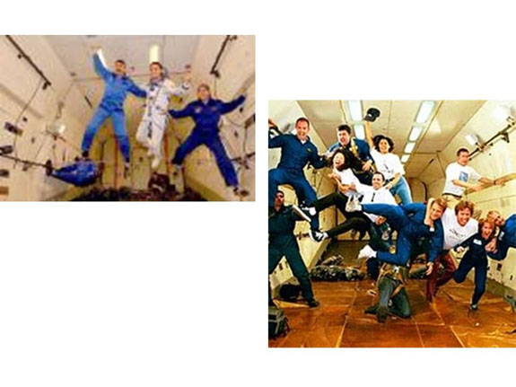
Уже более 30 лет все космонавты готовясь к полету, к невесомости, тренируются в, так называемой, “летающей лаборатории”. Это основной тренажер для отработки навыков работы в отсутствии притяжения к Земле.

Slide 11
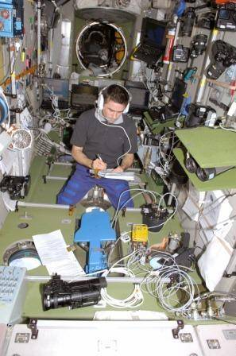
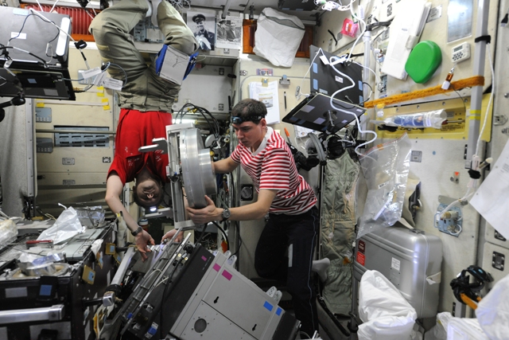
В космосе нет воздуха, чтобы дышать, там нет воды, тем более там нет еды. Всё это загружается в космический корабль на земле и затем расходуется в полёте. В космосе ничего нет, кроме пустоты и солнечного света. Именно свет питает космический корабль через солнечные батареи.
На корабле, все предметы, в том числе животные, находятся в состоянии невесомости. На земле все предметы обладают весом, они притягиваются к земной поверхности. В космосе этого нет. Внутри космического корабля все предметы закреплены на специальных держателях. Иначе бы они все летали

Slide 12
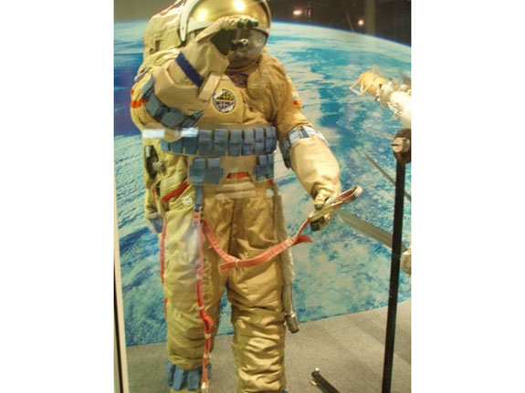
Одежда космонавта – скафандр. Его космонавты надевают при запуске и спуске ракеты, когда выходят в открытый космос

Slide 13
Едят космонавты продукты питания, которые хранятся в консервированном виде. Перед использованием консервы и тюбики разогревают, а пакеты с первым и вторым блюдами, разводят водой

Slide 14
Спасибо за внимание!
Презентацию подготовила Соболева Е.А.
Воспитатель старшей группы ГБДОУ д.с.№92

